Slide 1

Software Wildau Investment and Financial Trading
SWIFT

Slide 2
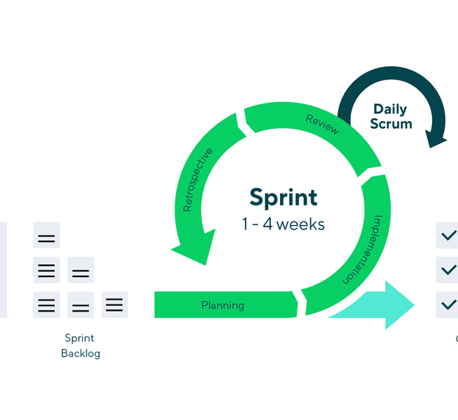

Sprint 3
Verbesserungen Sprint 2
Aus Trader ein Spiel machen
DNS Eintrag erhalten
Proxy Probleme im Frontend lösen
SSL Zertifikat einbinden
API-Service um weitere Funktionalitäten erweitern

Slide 3
Beta Testphase
Testen, Testen, Testen
  Jede Funktion/Route an ihr Limit treiben
  Sonderfälle und Randbedingungen testen
  Mögliche Designanpassungen tätigen
Doku, Doku, Doku
  Kommentare im Quellcode hinzufügen
  Kommentare im Quellcode überarbeiten
  Quellcode aufräumen
  Dokumentation vorantreiben
Planung, Planung, Planung
  Finale Präsentation angehen

Slide 4

Vorstellung der Ergebnisse
https://swift.wsf.wir.ad.th-wildau.de

